Slide 1

章末检测试卷(四)

Slide 2
一、单项选择题
1.(2024·广州市高二期末)关于光现象及其应用，下列说法正确的是
A.采用同一装置做双缝干涉实验，红光比紫光条纹宽度小
B.一束单色光由空气射入玻璃，这束光的速度变慢，波长变短
C.通过手指间的缝隙观察日光灯，可以看到彩色条纹，这是光的偏振
现象
D.“海市蜃楼”是因为大气密度不均匀，物体反射的太阳光发生了色
散现象
√
1
2
3
4
5
6
7
8
9
10
11
12
13
14
15

Slide 3

根据双缝干涉条纹间距公式Δx＝ 可知，采用同一装置做双缝干涉实验，波长越长，条纹间距越大，红光的波长大于紫光的波长，因此可知红光的条纹间距更大，故A错误；
当光从光疏介质射向光密介质时，光将发生折射，且折射率大于1，而根据n＝ 可知，一束单色光由空气射入玻璃，这束光的速度变慢，而光在介质中传播时其频率不变，根据v＝λf可知，光的波长将变短，故B正确；
1
2
3
4
5
6
7
8
9
10
11
12
13
14
15

Slide 4
通过手指间的缝隙观察日光灯，可以看到彩色条纹，这是光的衍射现象，故C错误；
“海市蜃楼”是因为大气密度不均匀，物体发出的光在不均匀空气层发生折射或者全反射而造成的，故D错误。
1
2
3
4
5
6
7
8
9
10
11
12
13
14
15

Slide 5
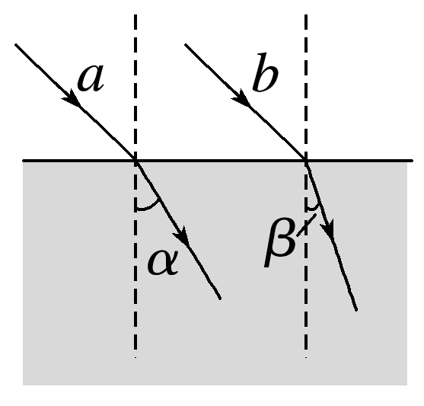
2.(2023·大庆市高二期中)两束不同频率的单色平行光束a、b从空气射入水中，发生了如图所示的折射现象(α>β)，下列结论中正确的是
A.水对光束a的折射率比水对光束b的折射率小
B.在水中的传播速度，光束a比光束b小
C.若增大光束a的入射角，则可能发生全反射
D.若光束从水中射向空气，则光束b的临界角
比光束a的临界角大
√
1
2
3
4
5
6
7
8
9
10
11
12
13
14
15

Slide 6
根据题意，可知两束光入射角相等，折射角满足α>β
根据折射定律可知b光束的折射率较大，A正确；
根据v＝ 因b光的折射率较大，所以b光在水中的传
播速度较小，B错误；
发生全反射的条件必须满足光从光密介质射到光疏介质，则光从空气射入水中不可能发生全反射，C错误；
根据sin C＝ 因b光的折射率较大，则光束b的临界角比光束a的临界
角小，D错误。
1
2
3
4
5
6
7
8
9
10
11
12
13
14
15

Slide 7
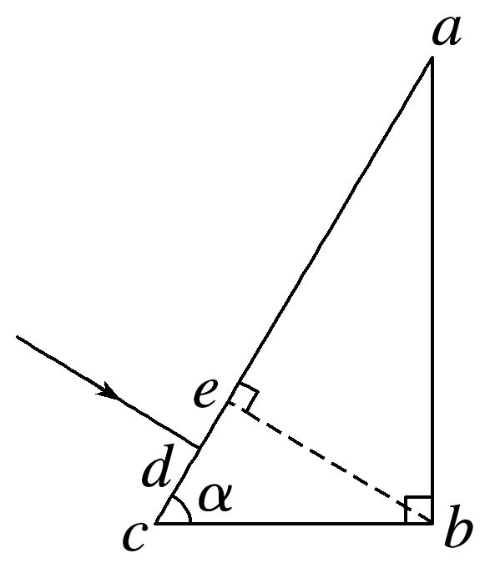
3.(2023·邯郸市高二期末)如图所示，真空中折射率为 的某种透明介质的截面是直角三角形abc，be垂直ac于e点，α＝60°。一束单色光从ac边上ce之间的d点垂直射入透明介质，则该束单色光第一次射出透明介质时的出射角为
A.30° B.45° C.60° D.75°
√
1
2
3
4
5
6
7
8
9
10
11
12
13
14
15

Slide 8
由nsin C＝1，可得单色光在该透明介质中发生全反射的临界角为45°，由几何关系知，在bc边入射时的入射角为60°>45°，发生了全反射，在ab边入射时的入射角为30°，有nsin 30°＝sin θ，解得θ＝45°，故选B。
1
2
3
4
5
6
7
8
9
10
11
12
13
14
15

Slide 9
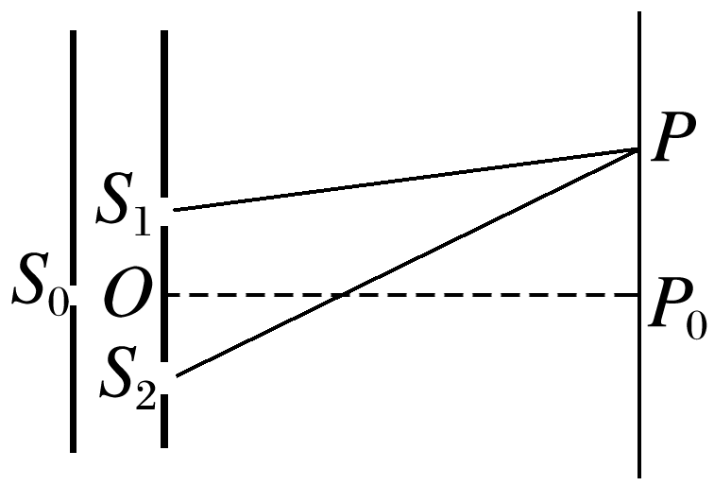
4.(2024·重庆市高二期末)如图所示为双缝干涉实验原理图，单缝S₀、双缝中点O、屏上的P₀点位于双缝S₁和S₂的中垂线上，入射光波长为600 nm，实验屏上P₀和P处为两条相邻的亮条纹。下列说法正确的是
A.双缝S₁和S₂到P点的距离差为300 nm
B.仅增加双缝和屏之间的距离，条纹间距将随之
减小
C.若换成波长为400 nm的入射光，则P点处将形
成暗条纹
D.遮住S₁，则屏上不能形成明暗相间的条纹
√
1
2
3
4
5
6
7
8
9
10
11
12
13
14
15

Slide 10
由题可知，来自双缝的光传播到P点处的路程差为λ，即双缝S₁和S₂到P点的距离差为600 nm，A错误；
根据条纹间距公式Δx＝ 可知，仅增加双缝和屏之间的距离，条纹间距将随之增大，B错误；
1
2
3
4
5
6
7
8
9
10
11
12
13
14
15

Slide 11
遮住S₁，光通过S₂发生单缝衍射现象，屏上能形成明暗相间的条纹，D错误。
1
2
3
4
5
6
7
8
9
10
11
12
13
14
15

Slide 12
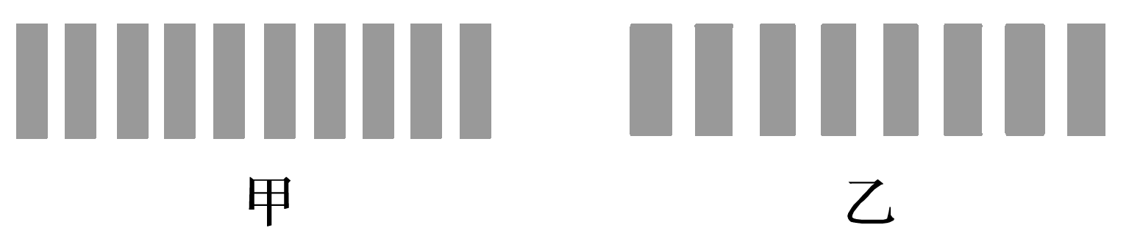
5.a、b两种单色光用同一双缝干涉装置在空气中实验得到的干涉图样分别如图甲、乙所示，则下列说法正确的是
A.在水中，单色光a比单色光b传播速
度大
B.从水中斜射进入空气，单色光a比单色光b全反射临界角大
C.将原双缝干涉实验装置放入水中做实验，得到的干涉图样条纹间距变大
D.将原双缝干涉实验装置放入水中做实验，适当调小双缝间距，可使干涉
图样条纹间距不变
√
1
2
3
4
5
6
7
8
9
10
11
12
13
14
15

Slide 13
1
2
3
4
5
6
7
8
9
10
11
12
13
14
15

Slide 14
1
2
3
4
5
6
7
8
9
10
11
12
13
14
15

Slide 15
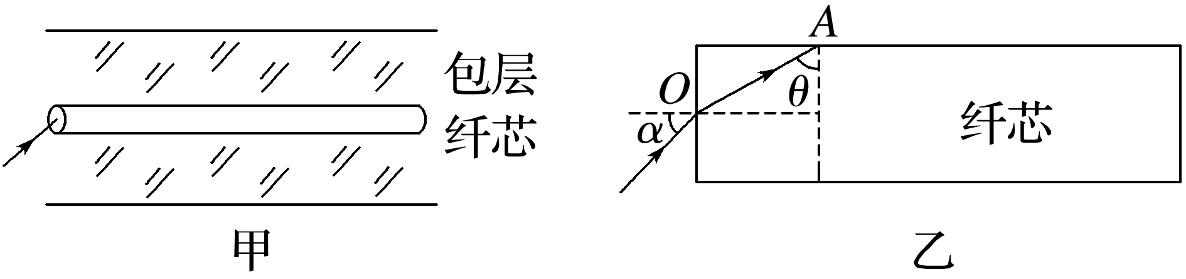
6.(2024·肇庆市高二期中)光纤通信中信号传播的主要载体是光纤，它的结构如图甲所示。一束激光由光导纤维左端的点O以α＝60°的入射角射入一直线光导纤维内，恰好在光导纤维的侧面(侧面与过O的法线平行)发生全反射，如图乙所示。下列说法中正确的是
A.光纤是利用了光的干涉原理
B.光从左端空中进入光纤纤芯后，
其频率变大
C.频率越大的光在光纤中传播的速度越大
D.纤芯对这种激光的折射率n＝
√
1
2
3
4
5
6
7
8
9
10
11
12
13
14
15

Slide 16
光纤是利用了光的全反射原理，故A错误；
光从左端空中进入光纤纤芯后，波长和波速会发生变化，但频率和周期不变，故B错误；
频率越大的光，纤芯对它的折射率越大，根据v＝ 光在光纤中传播的速度越小，故C错误；
1
2
3
4
5
6
7
8
9
10
11
12
13
14
15

Slide 17
7.(2023·常州市高二期中)在水面下方一定深度放有一单色点光源，从水面上方观察发现，能看到单色光的圆形区域的直径为d₁；现用某种透明的液体替换水，其他条件不变，在液面上方观察，能看到单色光的圆形区域的直径为d₂，若水与该种液体对光源所发出的单色光的折射率分别为n₁和n₂，则d₁²与d₂²的比值为
√
1
2
3
4
5
6
7
8
9
10
11
12
13
14
15

Slide 18
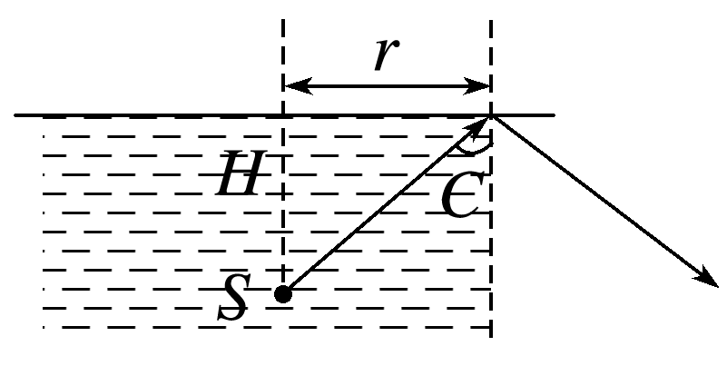
1
2
3
4
5
6
7
8
9
10
11
12
13
14
15

Slide 19
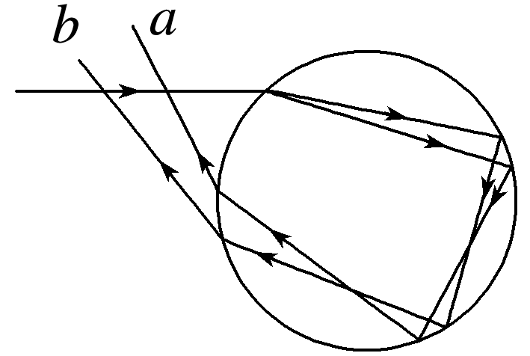
二、多项选择题
8.(2024·广东广雅中学期中)霓是大气中有时和虹一起出现的一种光的现象，也叫“副虹”。它的形成原理与彩虹大致相同，太阳光在水珠中的反射比彩虹多了一次，是经过水珠的两次折射和两次反射形成的，其成因的简化示意图如图所示，其中a、b是两种不同频率的单色光，则a、b两光相比较
A.a光能发生偏振现象，b光不能发生偏振现象
B.在同一介质中，a光的传播速度更慢
C.分别照射同一狭缝，a光通过狭缝时的衍射现象更明显
D.a、b两束光分别通过同一双缝干涉实验装置，b光的条纹间距更大
√
√
1
2
3
4
5
6
7
8
9
10
11
12
13
14
15

Slide 20
光是横波，a、b两束光均能发生偏振现象，A错误；
由题图可知，在第一次折射时，a、b两光的入射角相同，b光的折射角大于a光的折射角，由折射定律可知b光折射率小。由v＝ 可知，a光的传播速度更慢，故B正确；
分别照射同一狭缝，由产生明显衍射现象的条件，又b光的频率小，波长长，所以b光的衍射现象更明显，故C错误；
由双缝干涉条纹间距公式Δx＝ 可知a、b两束光分别通过同一双缝干涉实验装置，b光的条纹间距更大，故D正确。
1
2
3
4
5
6
7
8
9
10
11
12
13
14
15

Slide 21
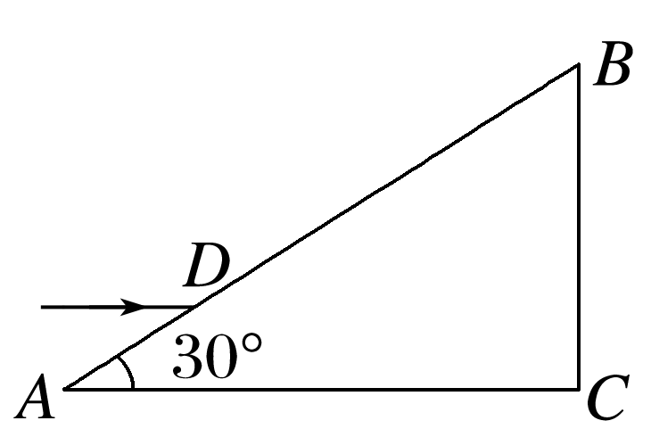
9.(2023·江门市新会陈经纶中学高二期中)如图所示，三棱镜的截面为直角三角形，∠A＝30°，一束单色光从AB边上的D点平行AC边射入棱镜，在AC边发生全反射，反射光线与AB边平行，已知AD＝ 则下列说法正确的是
A.单色光在D点的折射角为30°
B.三棱镜的折射率为
C.三棱镜的折射率为
D.单色光不能从BC边射出
√
√
1
2
3
4
5
6
7
8
9
10
11
12
13
14
15

Slide 22
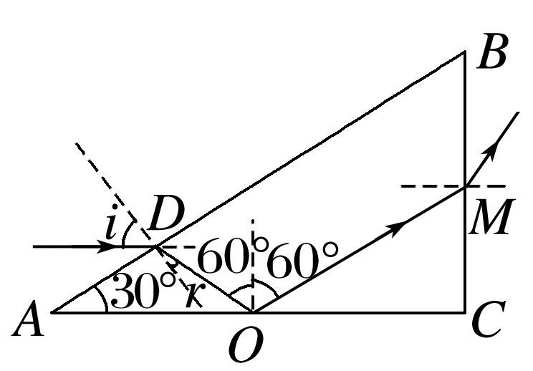
1
2
3
4
5
6
7
8
9
10
11
12
13
14
15

Slide 23
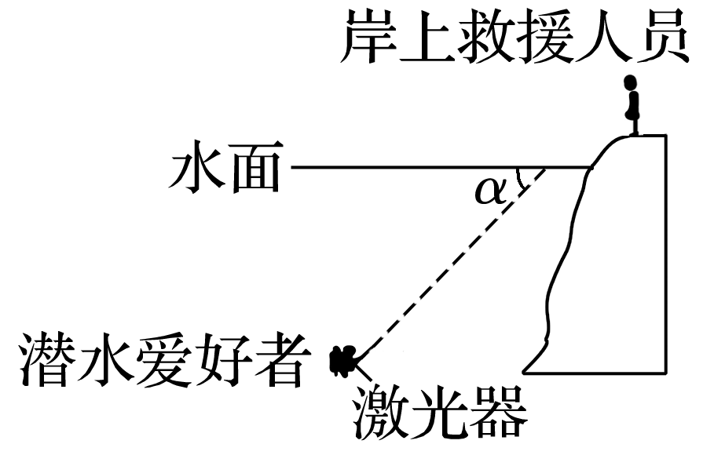
10.(2023·湖南卷)一位潜水爱好者在水下活动时，利用激光器向岸上救援人员发射激光信号，设激光光束与水面的夹角为α，如图所示。他发现只有当α大于41°时，岸上救援人员才能收到他发出的激光光束，下列说法正确的是
√
C.当他以α＝60°向水面发射激光时，岸上救援人员
接收激光光束的方向与水面夹角小于60°
D.当他以α＝60°向水面发射激光时，岸上救援人员接收激光光束的方向与水
面夹角大于60°
√
1
2
3
4
5
6
7
8
9
10
11
12
13
14
15

Slide 24
当他以α＝60°向水面发射激光时，入射角i₁＝30°，则根据折射定律有折射角i₂大于30°，则岸上救援人员接收激光光束的方向与水面夹角小于60°，C正确，D错误。
1
2
3
4
5
6
7
8
9
10
11
12
13
14
15

Slide 25
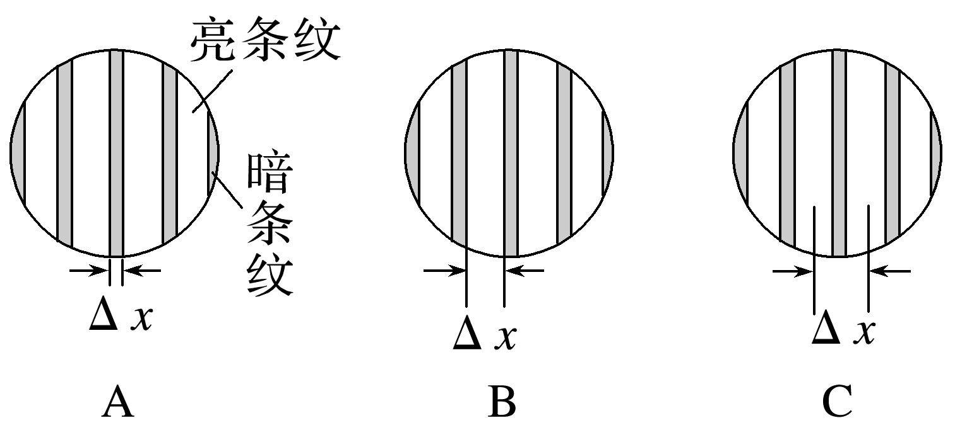
三、非选择题
11.在完成“用双缝干涉测量光的波长”实验时。
(1)实验需测定的相邻条纹间距Δx指的是图中的____。
C
实验需测定的相邻条纹间距Δx指的是相邻亮条纹中心间的距离，即图中的C。
1
2
3
4
5
6
7
8
9
10
11
12
13
14
15

Slide 26
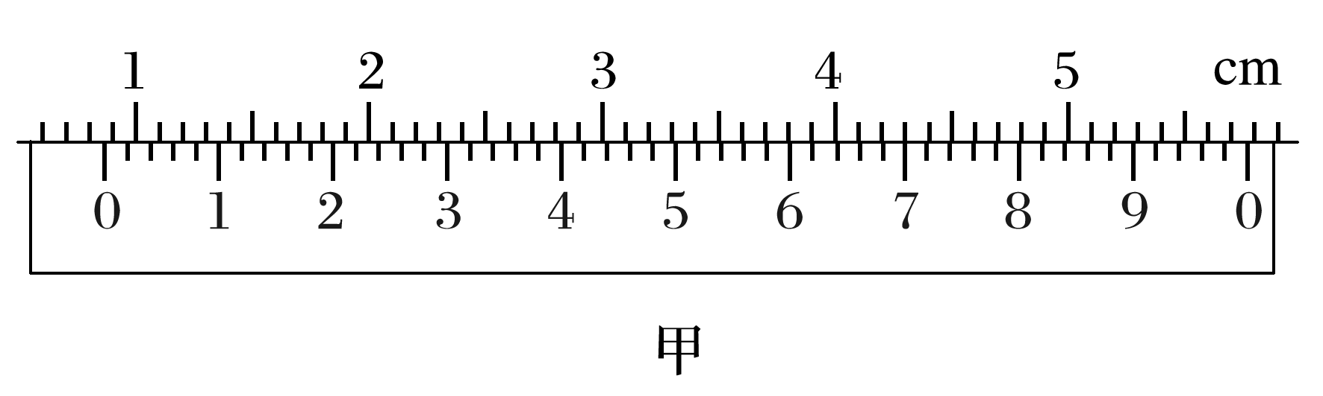
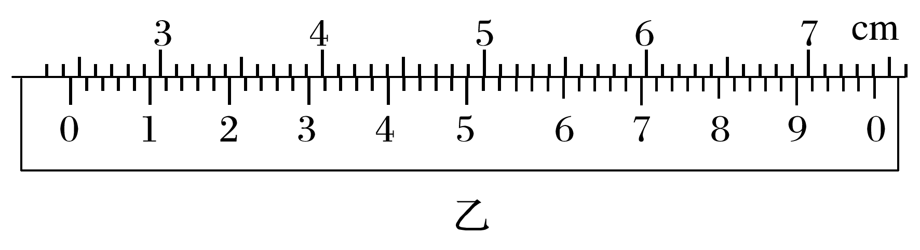
(2)实验中，目镜中心刻度线对齐第n条亮条纹中心和第(n＋10)条亮条纹中心时，游标卡尺的示数分别如图甲和图乙所示，图甲中游标卡尺的读数为______ mm。已知双缝间距d＝0.4 mm，双缝到屏的距离l＝1.0 m，所测单色光的波长为______ nm。
8.70
630.4
1
2
3
4
5
6
7
8
9
10
11
12
13
14
15

Slide 27
题图甲中游标卡尺的读数为
8 mm＋35×0.02 mm＝8.70 mm
题图乙中游标卡尺的读数为
24 mm＋23×0.02 mm＝24.46 mm
相邻条纹的间距为
1
2
3
4
5
6
7
8
9
10
11
12
13
14
15

Slide 28
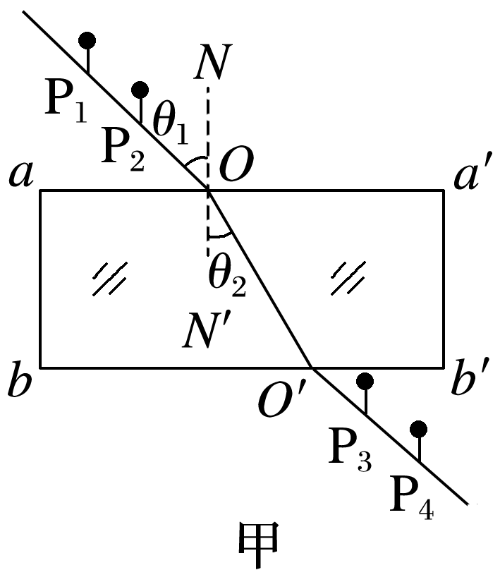
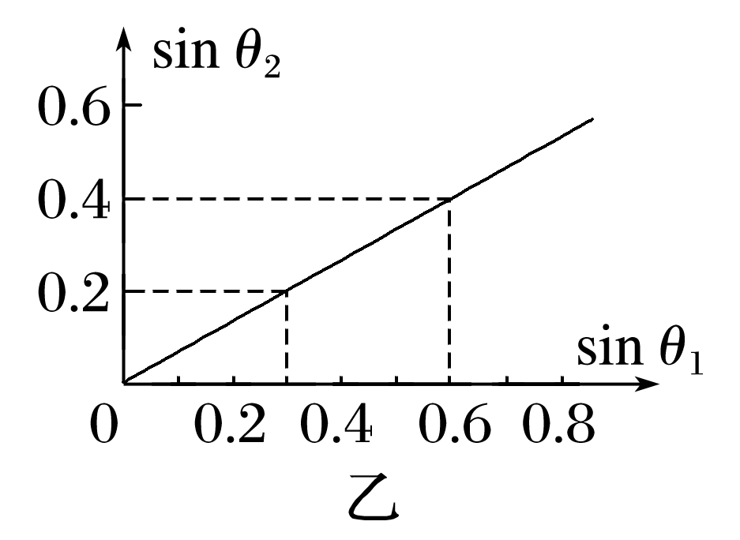
12.(2023·黑龙江省双鸭山一中高二期中)如图甲所示，在“测量玻璃的折射率”实验中：
(1)如果有几块宽度大小不同的平行玻璃砖可供选择，为了减小误差，应选用宽度______(填“大”或“小”)的玻璃砖来测量。
(2)在该实验中，光线是由空气射入玻璃砖，根据测得的入射角和折射角的正弦值画出的图线如图乙所示，由图线可知玻璃砖的折射率是______。
大
1.5
1
2
3
4
5
6
7
8
9
10
11
12
13
14
15

Slide 29
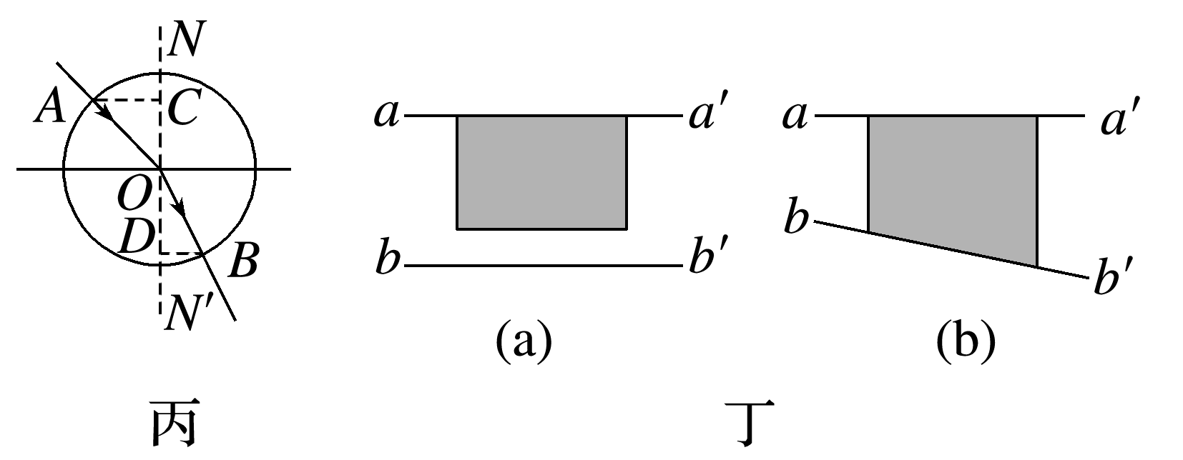
(3)该实验小组选取了操作正确的实验记录，在白纸上画出光线的径迹，以入射点O为圆心作圆，与入射光线、折射光线的延长线分别交于A、B点，再过A、B点作法线NN′的垂线，垂足分别为C、D点，如图丙所示，则玻璃砖的折射率
n＝______(用图中线段的字母表示)。
1
2
3
4
5
6
7
8
9
10
11
12
13
14
15

Slide 30
1
2
3
4
5
6
7
8
9
10
11
12
13
14
15

Slide 31
(4)在用插针法测定玻璃砖折射率的实验中，甲、乙两位同学在纸上画出的界面aa′、bb′与玻璃砖位置的关系分别如图丁中(a)、(b)所示，其中甲同学用的是矩形玻璃砖，乙同学用的是梯形玻璃砖。他们的其他操作均正确，且均以aa′、bb′为界面画光路图。则甲同学测得的折射率与真实值相比______；乙同学测得的折射率与真实值相比______。(均选填“偏大”“偏小”或“不变”)
偏小
不变
1
2
3
4
5
6
7
8
9
10
11
12
13
14
15

Slide 32
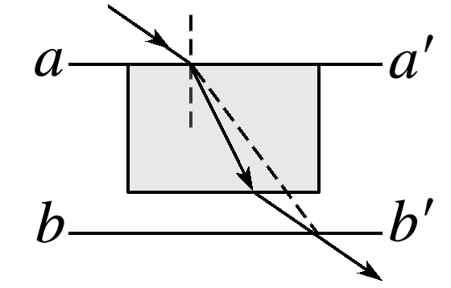
甲同学测定折射率时，作出的折射光线如图中虚线所示，实线表示实际光线，则折射角增大，则由折射定律可知，折射率将偏小；乙同学测定折射率时，主要操作正确，与玻璃砖形状无关，故测得的折射率与真实值相比不变。
1
2
3
4
5
6
7
8
9
10
11
12
13
14
15

Slide 33
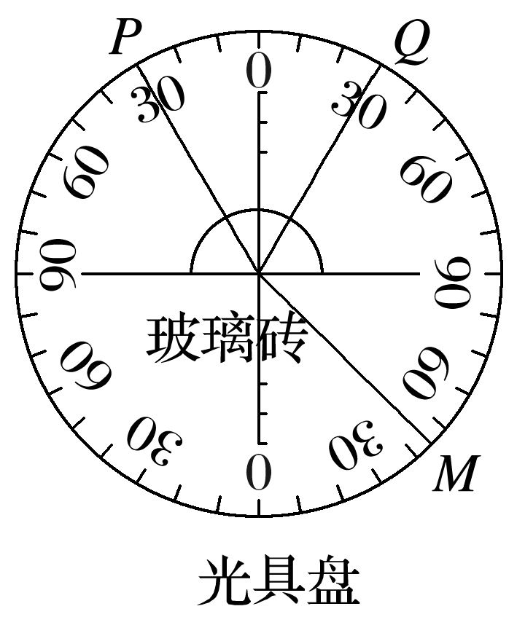
13.(2024·徐州市高二期末)小明利用光具盘等仪器探究光的传播规律时，让一束红光沿着半圆形玻璃砖的半径射到它的平直的边上，光路如图所示，P、Q、M是光线在光具盘边缘上的三点，反射光线和折射光线夹角为105°。半圆形玻璃砖和圆形光具盘圆心重合，光在真空中传播速度为c。求：
(1)玻璃砖对红光的折射率n；
1
2
3
4
5
6
7
8
9
10
11
12
13
14
15

Slide 34
由题图知，入射角θ₁＝30°，
折射角θ₂＝180°－105°－30°＝45°
1
2
3
4
5
6
7
8
9
10
11
12
13
14
15

Slide 35
(2)红光在玻璃砖中的传播速度v。
1
2
3
4
5
6
7
8
9
10
11
12
13
14
15

Slide 36
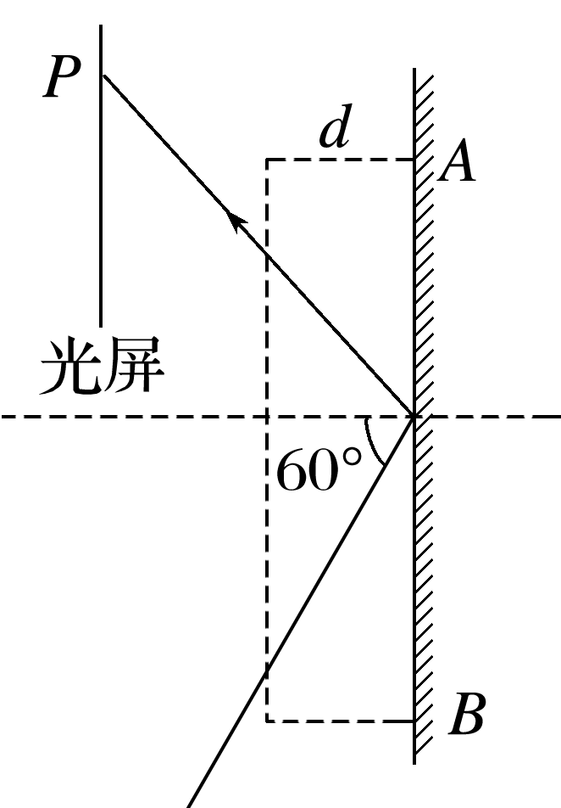
14.(2023·庆阳市高二期末)如图所示，AB为竖直放置的平面镜，一束光线与镜面成30°角射到平面镜上，反射后在与平面镜平行的光屏上留下一光点P。现在将一块玻璃砖(虚线所示)贴在平面镜上，则进入玻璃砖的光线经平面镜反射后再从玻璃砖左表面射出，打在光屏的P′点，P′在P的正下方3.0 cm的位置。已知光在真空中的传播速度为3.0×10⁸ m/s，玻璃砖对光的折射率为 求：
(1)玻璃砖的厚度d；
1
2
3
4
5
6
7
8
9
10
11
12
13
14
15

Slide 37
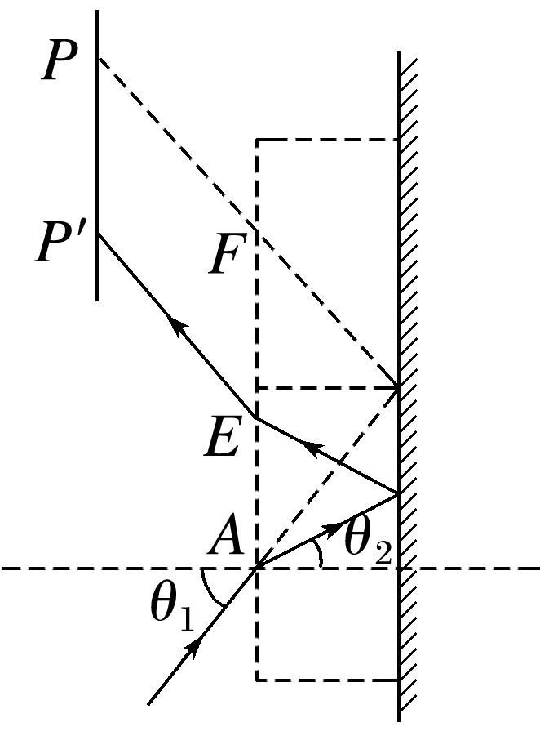
光路图如图所示
由几何知识得Δs＝PP′＝EF＝AF－AE，
AF＝2dtan θ₁，AE＝2dtan θ₂，
1
2
3
4
5
6
7
8
9
10
11
12
13
14
15

Slide 38
(2)光在玻璃砖中传播的时间t。
1
2
3
4
5
6
7
8
9
10
11
12
13
14
15

Slide 39
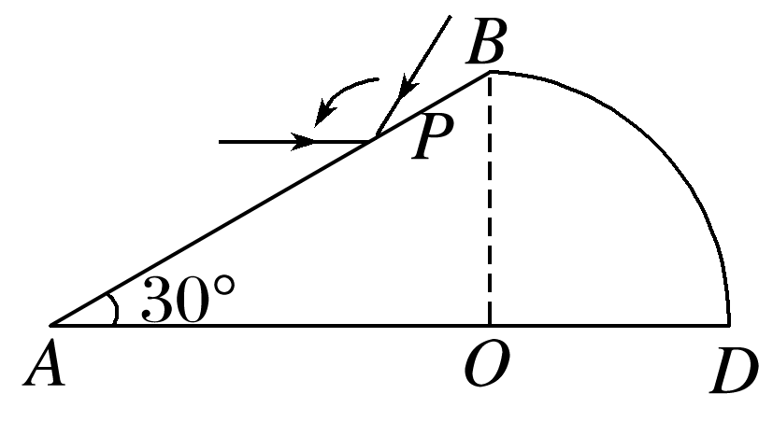
15.(2023·成都市高二期中)如图所示，ABDO为某玻璃材料的截面，ABO部分为直角三角形棱镜，∠A＝30°，OBD部分是半径为R的四分之一圆柱状玻璃，O点为圆心。一束单色光从P点与AB成30°角斜射入玻璃材料，
刚好垂直OA边射出，射出点离O点的距离为 现将光束绕P点沿逆时
针方向在纸面内转动至水平方向，观察到BD面上有光线从Q点射出，Q点未画出。求：
(1)玻璃材料的折射率n；
1
2
3
4
5
6
7
8
9
10
11
12
13
14
15

Slide 40
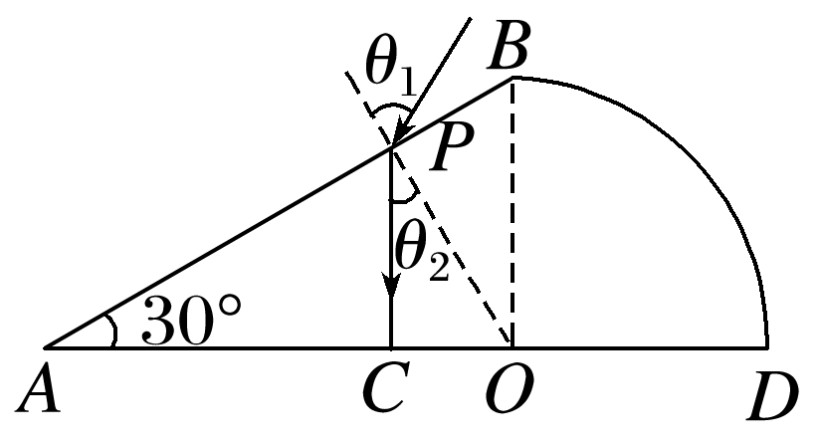
如图所示，光线从AB界面的P点进入玻璃棱镜，根据几何关系，可得入射角θ₁＝90°－30°＝60°，
由于法线OP与AB垂直，所以折射角θ₂＝30°，
1
2
3
4
5
6
7
8
9
10
11
12
13
14
15

Slide 41
(2)光束从Q点射出的方向与OQ连线夹角
的正弦值。
1
2
3
4
5
6
7
8
9
10
11
12
13
14
15

Slide 42
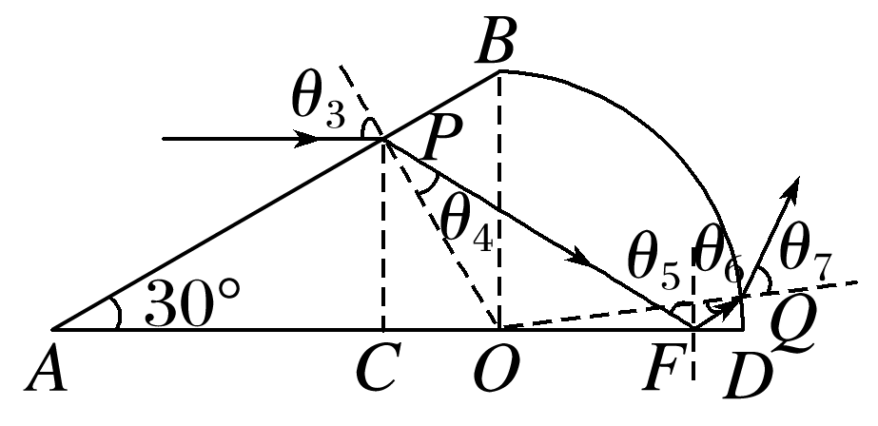
如图所示，当光线转至水平方向入射，入射角θ₃＝60°，
由折射定律可知，折射角θ₄＝30°，
折射光线交OD边于F点，
由题知∠A＝30°，PC⊥AO，得在OD边界
上的入射角为θ₅＝60°，
1
2
3
4
5
6
7
8
9
10
11
12
13
14
15

Slide 43
由折射定律得sin θ₇＝nsin θ₆，
1
2
3
4
5
6
7
8
9
10
11
12
13
14
15

Slide 44
BENKEJIESHU
本课结束
更多精彩内容请登录：www.xinjiaoyu.com

